Slide 1

Преимущества и недостатки материалов, размещенных в Библиотеке ЭЖД «Моя школа» Вебинар для педагогов, разрабатывающих цифровой образовательный контент в Библиотеке ЭЖД «Моя школа»
22.04.2026

Slide 2

Вебинар «Преимущества и недостатки материалов, размещенных в Библиотеке ЭЖД «Моя школа»
Джангиров Руслан Имранович, АНО «Институт цифровой трансформации образования»
dzhangirovri@idte.ru

Slide 3
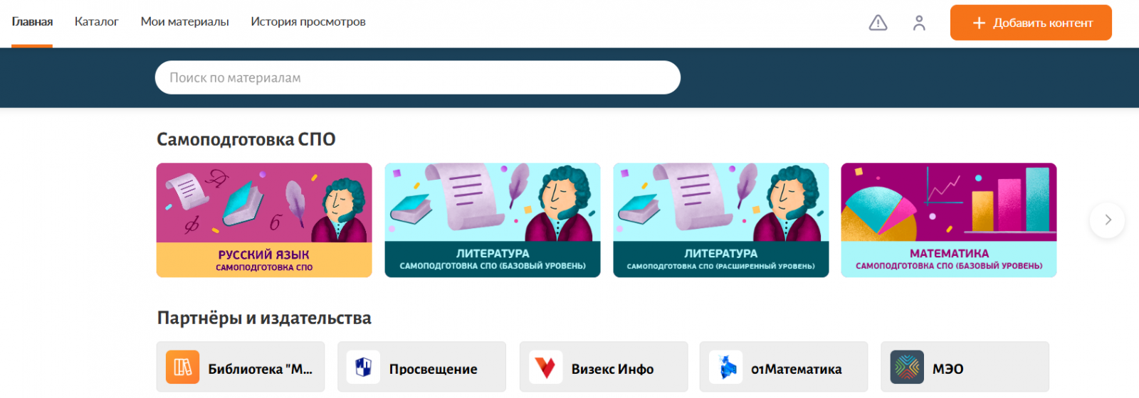
Цифровой контент в образовании: ресурс или перегрузка?

Slide 4
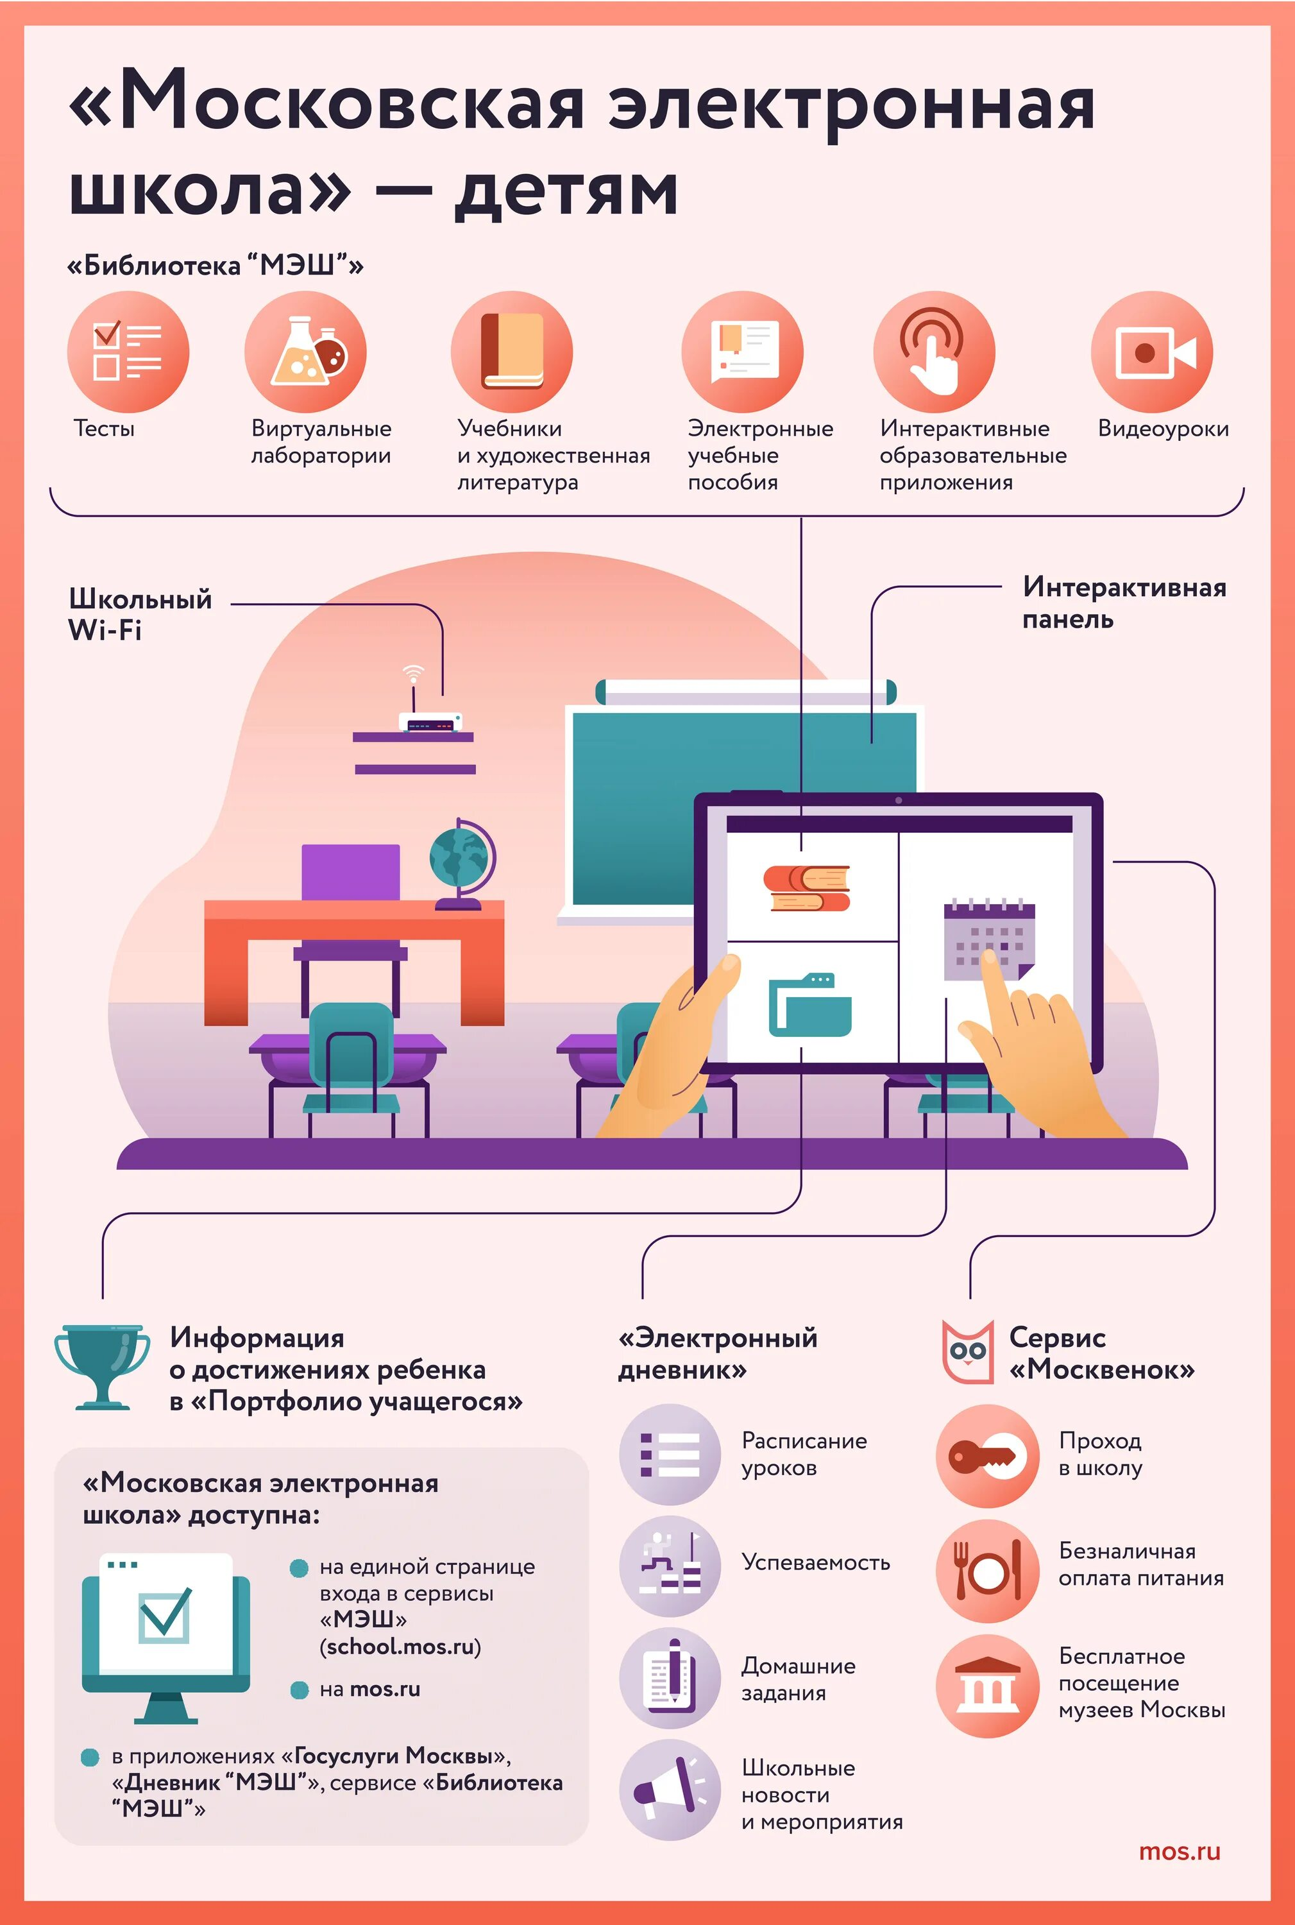
Сильные стороны: от визуализации до индивидуализации
3D-модели молекул, исторические реконструкции с помощью виртуальных лабораторий (заменяет 10 минут устных объяснений).
Автоматическая проверка тестов (экономия времени на проверку тетрадей).
Контент обновляется быстрее, чем бумажный учебник (особенно актуально для обществознания и IT-полигона Подмосковья).

Slide 5
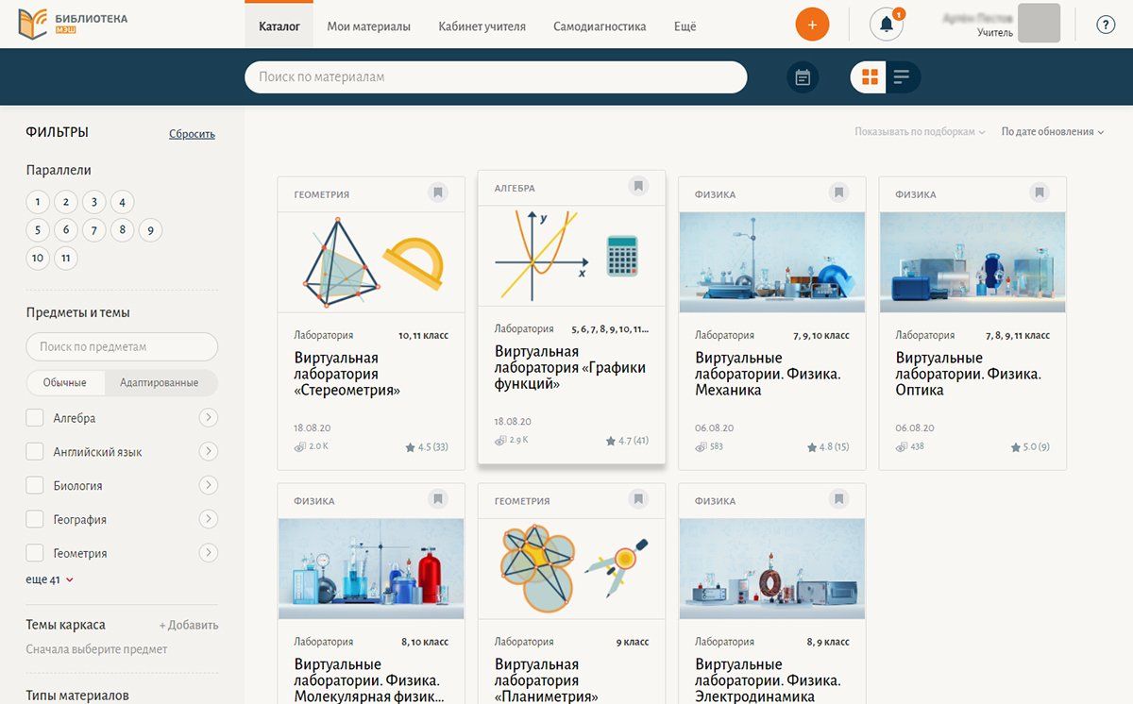
Недостатки и риски
СанПиН нарушается, если экран становится главным, а не вспомогательным инструментом.
«Копипаст» вместо мышления: Готовые презентации убивают этап рефлексии. Дети не запоминают, а «гуглят».
Быстрая смена кадров создает ложное чувство усвоения материала.
Не у всех учеников дома ПК с камерой и скоростной интернет.

Slide 6
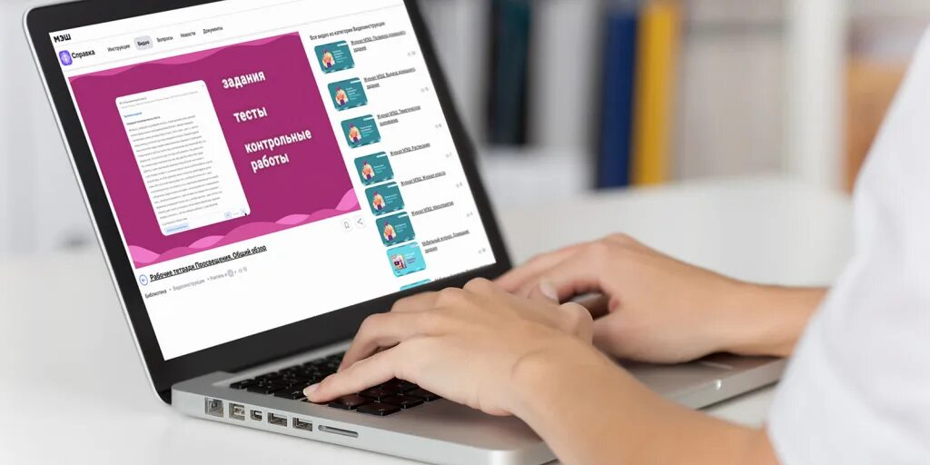
Решения и рекомендации
Памятка педагогу:
Принцип 20/20: Не более 20 минут экрана на уроке + 20 минут практики без гаджетов.
Выбор контента: Используйте верифицированный контент. Избегайте непроверенных «помощников».
Цифра — для тренажера (квизлеты, интерактивные карты), а рассуждение, спор и творчество — в живом общении.

Slide 7
Цифровой контент в образовании: ресурс или перегрузка?

Slide 8
Преимущества и недостатки материалов, размещенных в Библиотеке ЭЖД «Моя школа»
Старостина Светлана Алексеевна,
учитель математики
МОУ - лицей имени Д.И. Менделеева г.о. Клин

Slide 9
Библиотека цифрового образовательного контента (ЦОК)
усиление эффективности обучения
механическое использование

Slide 10
Преимущества материалов библиотеки ЦОК
1. Гарантированное качество и безопасность контента
2. Многообразие форматов и интерактивность
3. Автоматизация рутины и аналитика
4. Индивидуализация образовательного маршрута

Slide 11
Гарантированное качество и безопасность контента
урок, тренажёр или видеоматериал разрабатывается с учётом требований Федеральных государственных образовательных стандартов
содержание урока будет направлено на достижение конкретных предметных и метапредметных результатов
методическая грамотность , информационная безопасность

Slide 12
Многообразие форматов и интерактивность
динамическая геометрия
визуализация функций
разнообразие медиа

Slide 13
Автоматизация рутины и аналитика
тестирующая подсистема
мгновенная проверка
глубокая аналитика

Slide 14
Индивидуализация образовательного маршрута
дифференциация по уровню
работа с отстающими
темп обучения

Slide 15
Развитие цифровой грамотности
поиск информации
работа с электронными документами
Взаимодействие с интерфейсами образовательных платформ

Slide 16
Недостатки и риски использования материалов ЦОК
1. Риск шаблонности и утрата педагогического мастерства
2. Технологические барьеры и цифровое неравенство
3. Информационная перегрузка и потеря фокуса
4. Снижение роли «живого» общения

Slide 17
Риск шаблонности и утрата педагогического мастерства
«конвейерное» образование
снижение творческой активности
отрыв от контекста класса

Slide 18
Технологические барьеры и цифровое неравенство
проблема инфраструктуры
цифровой разрыв
техническая база

Slide 19
Ограниченная гибкость редактирования
конструкторы уроков
«жесткая» структура
проблемы форматирования

Slide 20
Информационная перегрузка и потеря фокуса
библиотека ЦОК огромна
избыток стимулов
парадокс выбора

Slide 21
Снижение роли «живого» общения
освоение математики невозможно без диалога
уменьшение устной работы
потеря невербального контакта

Slide 22
Методические рекомендации по эффективному использованию ЦОК
«цифра — это инструмент, а не цель»
принцип адаптации
сочетание форматов
развитие собственного контента

Slide 23
Материалы библиотеки ЦОС «Моя школа» — это мощный катализатор развития математического образования в России. Они предоставляют учителю беспрецедентный доступ к качественному контенту и инструментам автоматизации рутины.

Slide 24
«Преимущества и недостатки материалов, размещенных в Библиотеке ЭЖД «Моя школа». «Преимущества и недостатки ЦДЗ в Библиотеке ЭЖД «Моя школа».
Барыло Анна Игоревна, учитель английского языка МАОУ Апрелевская СОШ №1

Slide 25
Библиотека ЭЖД «Моя школа»
Библиотека — информационно-образовательная среда, включающая в себя возможности работы с разными электронными образовательными материалами по различным предметам для всех уровней образования.
Пользователи: учителя, родители/ ученики.
Цель:
повысить посещаемость библиотеки и использование материалов;
повысить/ поддержать качество материалов и удобство интерфейса.

Slide 26
Библиотека ЭЖД «Моя школа»
Ученик
Библиотека
Учитель
Дополнительная
познавательная
ценность
Родитель
ЛЕГКО
БЫСТРО
КОНКРЕТНО

Slide 27
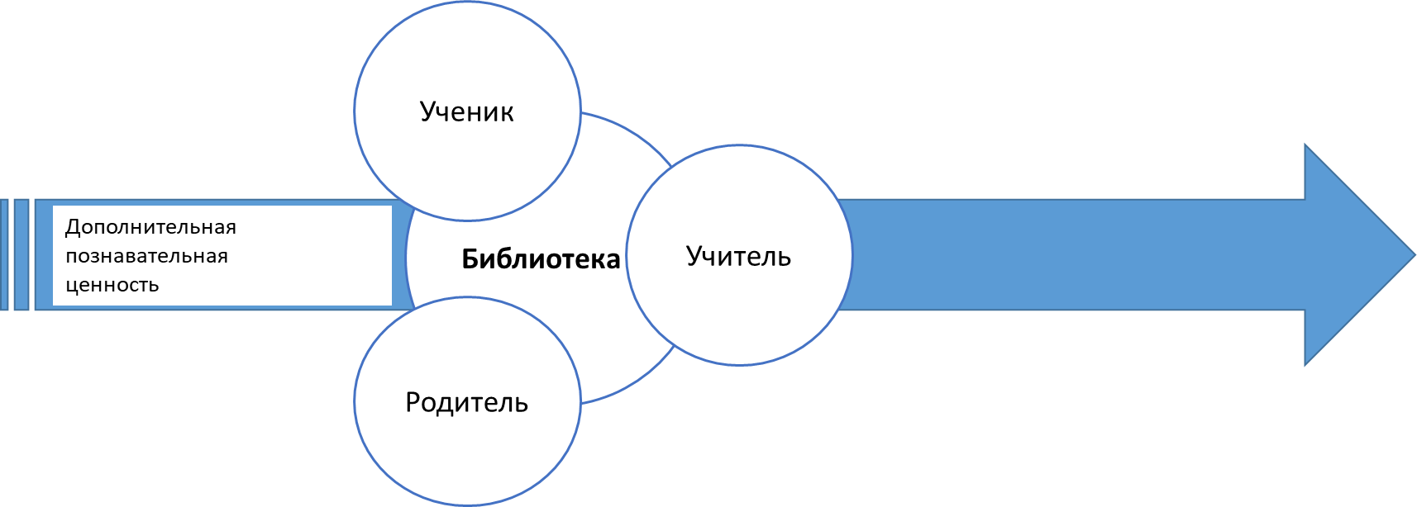
Библиотека ЭЖД «Моя школа»
Родитель должен четко понимать дополнительную познавательную ценность от использования его ребенком электронных ресурсов библиотеки.
Учитель должен четко понимать дополнительную познавательную ценность от использования его учениками электронных ресурсов библиотеки.
ЛЕГКО
интуитивный интерфейс
немного фильтров
удобное меню, поиск
БЫСТРО
3 клика:
Основная информация
Детальная информация
Выбор
КОНКРЕТНО
удаление неиспользуемых материалов и полей, материалов с низким рейтингом
доступность и отображение доп. материалов в дневнике только с согласия пользователя

Slide 28
Библиотека ЭЖД «Моя школа»
Вызовы:
1. Приверженность родителей к бумажным средствам (учебник, тетрадь) и удобство их использования:
- в начальной школе ученик выполняет домашнее задание без родителя (в ГПД, дома);
- в основной/ средней школе ученик не отвлекается на материалы сети интернет во время выполнения домашнего задания; ученик выполняет домашнее задание при ограниченном/ отключенном интернете дома.
2. Сокращение времени, которое взрослые и дети проводят в гаджетах (компьютер, телефон, планшет).
3. Отказ от электронных сервисов.
4. Увеличение объема информации в течение дня (полученного в т.ч. через электронные ресурсы).
5. Технические ограничения связи.

Slide 29
Библиотека ЭЖД «Моя школа»
+ Большой объем информации
- Большой объем информации
для учителя
для родителя/ученика
снижение посещаемости библиотеки
ограниченное использование (только ЦДЗ)
Предложение
Определить приоритетные разделы для разных групп пользователей и работать в выбранных направлениях
- Низкая информированность учителей, родителей и учеников о всем разнообразии материалов и возможностях библиотеки.
Предложение
Создать информационные карточки по всему содержанию библиотеки и постепенно их отправлять в родительские чаты, электронную почту, каналы в Максе, размещеать на сайте школы, др.

Slide 30
Библиотека ЭЖД «Моя школа»
+
-
Предложение
Наличие инструкций и информации в карточках в разных источниках.
Наличие возможности обращения в техническую поддержку.
Наличие электронных версий учебных пособий.
1. Отсутствие легкой и краткой инструкции для пользователя рядом с каждым разделом материалов на сайте библиотеки.
Значок «?»
2. Отсутствие возможности просмотра истории обращений, ответов от технических специалистов, сроков внедрения предложения и информирования о внедрении.
История обращений
и решений
3. Не все учебники в наличии. Отсутствие возможности скачивания электронной версии учебника, рабочей тетради, др. учебного пособия по своему предмету и прикрепления отдельных страниц к домашнему заданию.
Наличие. Скачивание.
Аудио
ЛЕГКО
БЫСТРО
КОНКРЕТНО

Slide 31
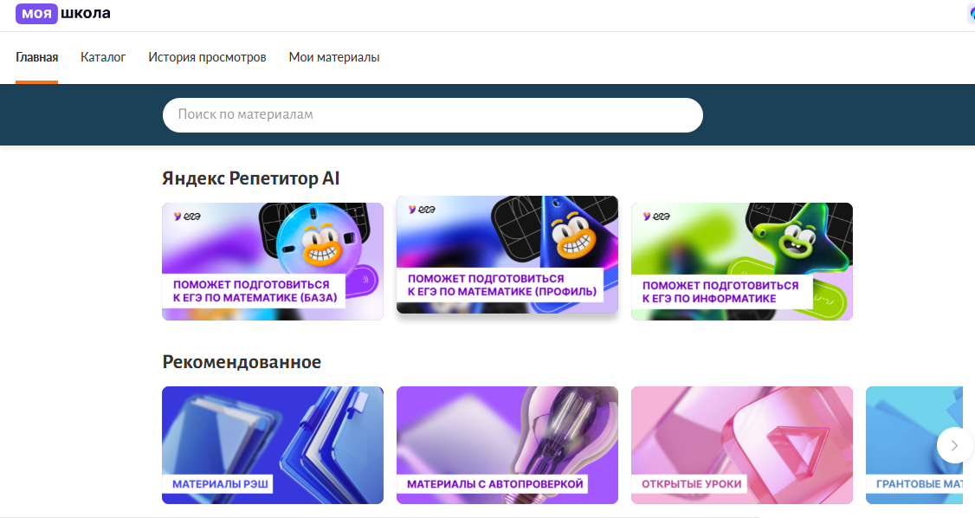
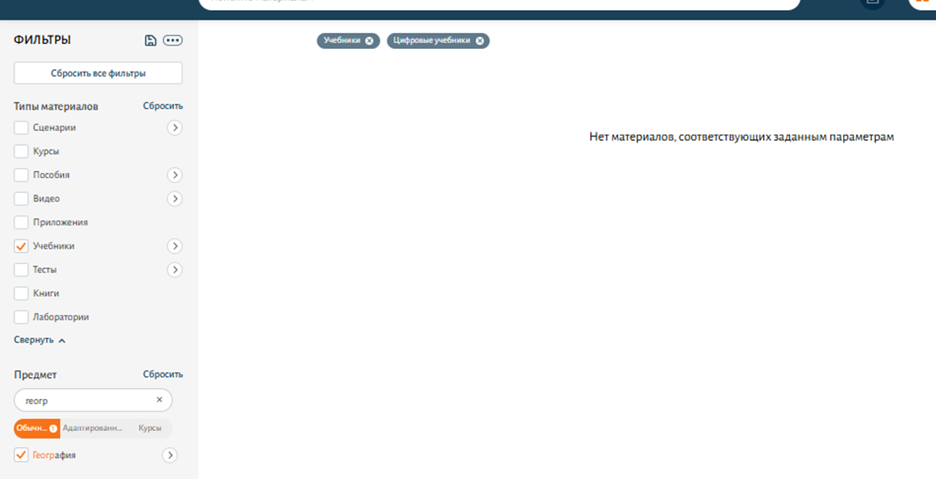
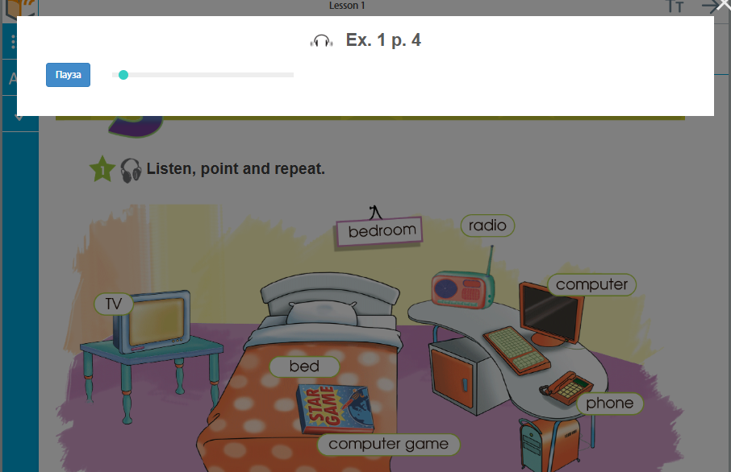
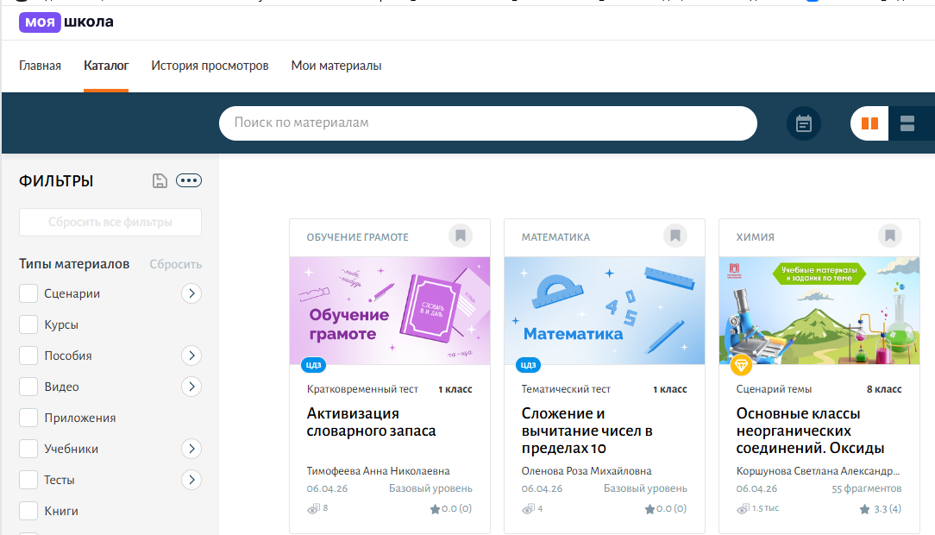
Библиотека ЭЖД «Моя школа»

Slide 32
ЦДЗ
Цифровое домашнее задания – самый часто используемый материал библиотеки.
+
-
Ученик
Ученик имеет возможность тренироваться в использовании компьютера и заполнения форм в системе.
Автопроверка для учителя.
Возможность создавать персонализированные интерактивные задания либо задания повышенной сложности для отдельных учеников.
1. Условия: присутствие родителя, выделенное время интернета, наличие включенного интернета дома.
1.1. Невыполнение домашнего задания (ЦДЗ) при отсутствии аккаунта у ребенка.
2. Неудобство и затраты времени в процессе проверки выполнения и выставления отметок для учителя.
3. Длительность процесса модерации.
ЦДЗ
Учитель
Родитель

Slide 33
ЦДЗ
Предложение
Ожидаемые результаты
Возможность для учителя скачать ЦДЗ в виде файла (pdf, напр.) и прикрепить его к домашнему заданию.
Упростить процесс внесения отметок при проверке ЦДЗ. Сократить количество кликов с 15 до максимум 4. Внедрить в поле «отметка» рекомендуемую отметку на основании автопроверки. Учитель либо подтверждает данную отметку, либо корректирует. Отображать в таблице информацию из раздела «Подробнее»: баллы, количество попыток, рекомендуемая отметка.
Сократить и соблюдать сроки модерации.
Неотвратимость выполнения задания. Возможность выполнить домашнее задание для детей, у которых нет собственного аккаунта, с помощью скачивания файла из аккаунта родителя. Возможность попросить файл в электронном виде у одноклассников.
Фактическое сокращение времени учителя на оценивание ЦДЗ.
Стимулирование учителя к созданию ЦДЗ для себя и для своих учеников под конкретную тему/урок.
ЛЕГКО
БЫСТРО
КОНКРЕТНО

Slide 34
ЦДЗ дополнительные предложения
Предложение
Ожидаемые результаты
Сделать 50% заданий в ЦДЗ для начальной школы в виде игровых заданий с картинками как базовое требование.
Оптимизировать работу с картинками при создании ЦДЗ.
1. Повышение интереса младших школьников к выполнению ЦДЗ через игровые задания; обучение через игру.
2. Удобство прикрепления картинок, работы с ними, создания заданий на картинке приведет к увеличению ЦДЗ и вовлечению учителей и детей. Задания с картинками привлечет большее количество учеников в начальной щколе.
ЛЕГКО
БЫСТРО
КОНКРЕТНО

Slide 35
ЦДЗ дополнительные предложения
Предложение
Ожидаемые результаты
3. Усиленная модерация ЦДЗ с картинками (ИЗО, музыка, история, др.) либо обязательное наличие подсказок по вопросу.
4. Возможность установить время на выполнение ЦДЗ при выдаче ЦДЗ (напр., запрет на выполнение ЦДЗ в день урока для первой смены).
3. Отсутствие возможности создания ЦДЗ с картинками, которые ни ребенок ли родитель не в состоянии выполнить без использования сети интернет. Повышение ценности ЦДЗ для ученика и качества материала в библиотеке.
4. Исключение выполнения ЦДЗ в школе на других уроках, переменах.
ЛЕГКО
БЫСТРО
КОНКРЕТНО

Slide 36
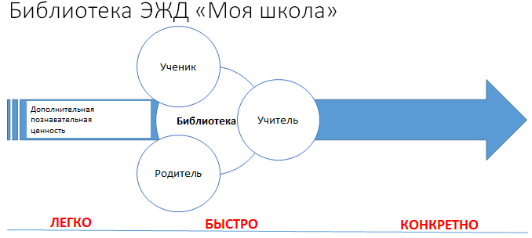
Изменение →
информирование →
использование

